Slide 1
Ликино-Дулёвский политехнический колледж — филиал ГГТУ
Курсовая работа
На тему: «Разработка приложения по автоматизации расчёта заработной платы менеджерам»
По МДК 02.01 «Технология разработки программного обеспечения»
Выполнила:
студентка 4 курса группы ИСП.20А
Суханова Екатерина Дмитриевна
Преподаватель:
Селивёрстова Ольга Михайловна
2024 год

Slide 2
Постановка Задачи
Компания, для которой предназначена программа, занимается продажами канцелярскими товарами. Автоматизированная информационная база «Salary Plus» создана для расчёта заработной платы менеджерам, используя ключевые показатели эффективности. Пользователями программы будут являться менеджеры и бухгалтер по зарплате. Менеджеры совершают продажи с клиентами, принимают звонки, привлекают новых клиентов и поддерживают с ними отношения. Первым этапом в расчете заработной платы является определение размера оклада сотрудника. Оклад может быть фиксированным или зависеть от особенностей труда сотрудника. В дополнение к основному окладу, сотруднику могут быть начислены дополнительные выплаты в виде премий. Размер премии будет зависеть от планового выполнения менеджером, выраженного в процентах и указанных в приказе о расчёте надбавок за эффективные показатели труда. Наконец, проводится окончательный расчёт заработной платы с учётом всех факторов, и сотрудник получает соответствующий платеж. При этом важно учесть правильное оформление документов и своевременную выплату с учетом законных сроков и правил, установленных трудовым законодательством. Основанием для отражения операций по поступлению денежных средств являются отчёты с приложенными к ним документами.

Slide 3
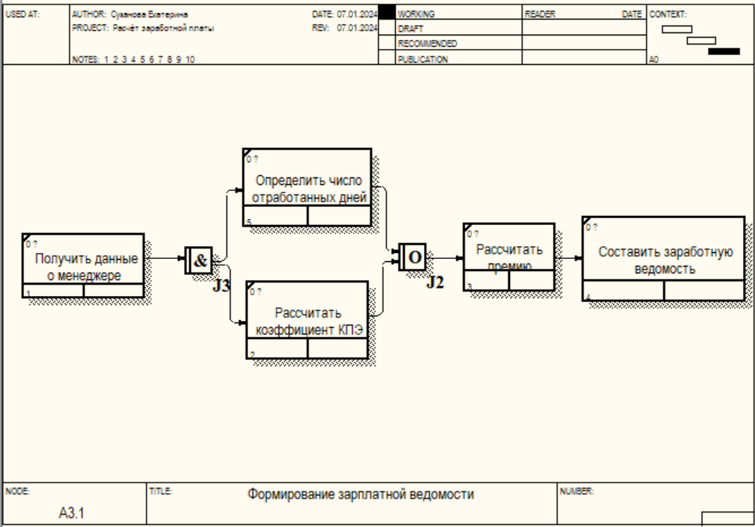
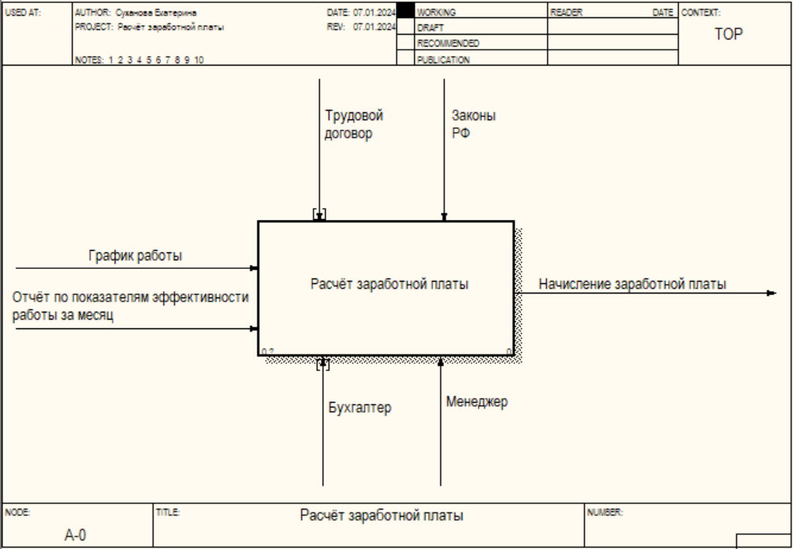
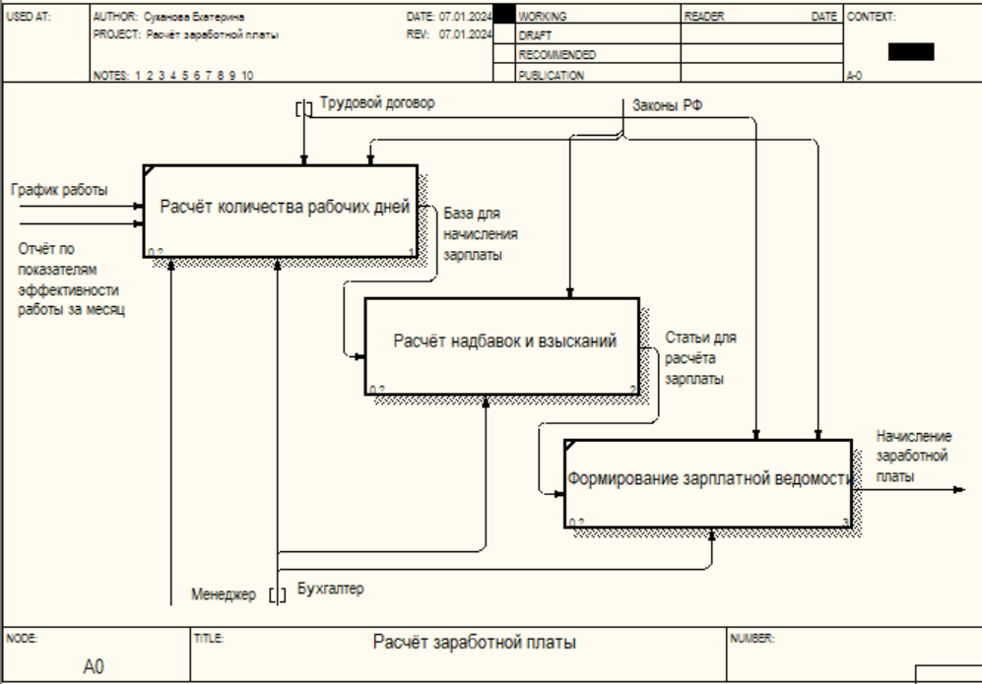
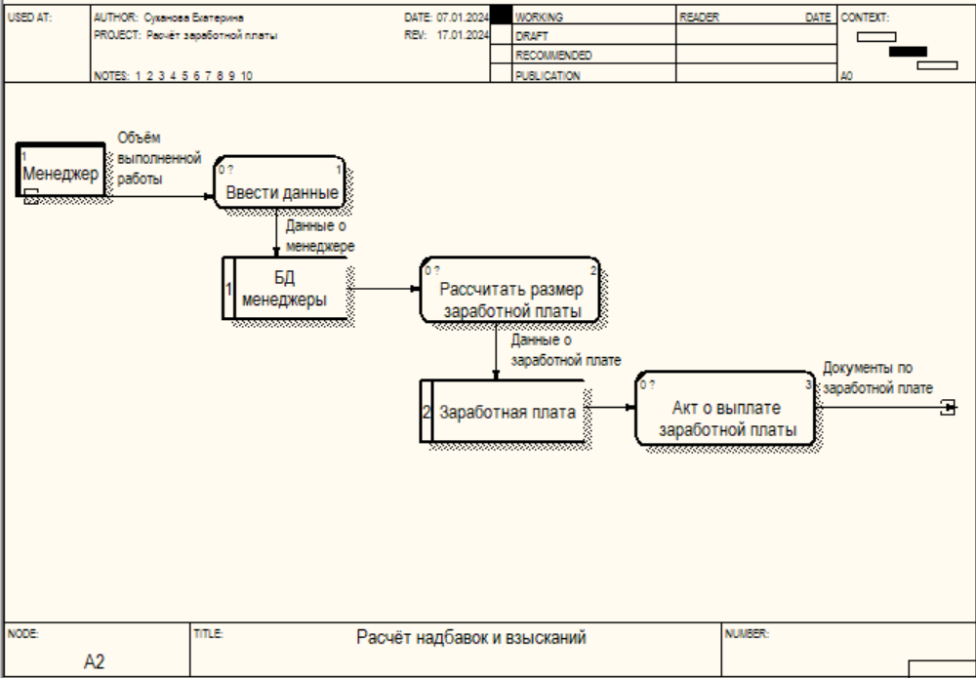
проектирование
Декомпозированная модель IDEF0 – Расчёт заработной платы
Модель IDEF0 – Расчёт заработной платы
Модель IDEF3 – Формирование заработной ведомости
Модель DFD – Расчёт надбавок и взысканий

Slide 4
Разработка
Для разработки данного проекта было выбрана платформа для разработки конфигураций 1С: Предприятие 8.3.
1С:Предприятие — программный продукт компании «1С», предназначенный для автоматизации деятельности на предприятии. Технологическая платформа предоставляет объекты и механизмы управления объектами. Объекты описываются в виде конфигураций. При автоматизации какой-либо деятельности составляется своя конфигурация объектов, которая и представляет собой законченное прикладное решение. Конфигурация создаётся в специальном режиме работы программного продукта под названием «Конфигуратор», затем запускается режим работы под названием «1С:Предприятие», в котором пользователь получает доступ к основным функциям, реализованным в прикладном решении (конфигурации).

Slide 5
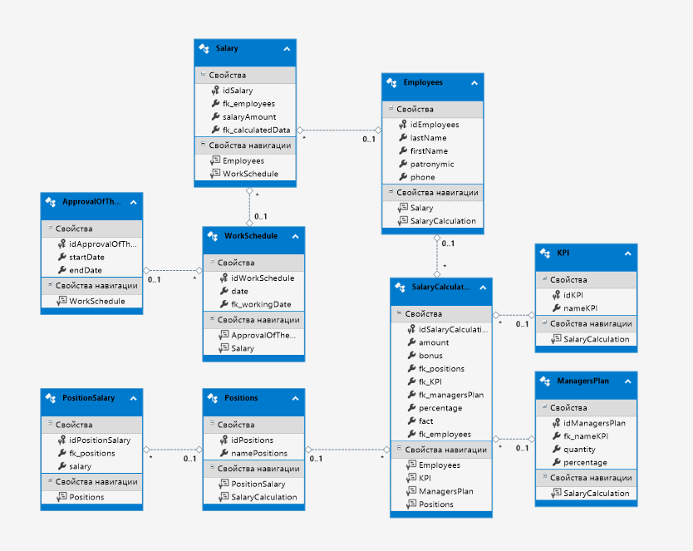
Разработка

Slide 6
Тестирование
Тестирование ПО – процесс исследования, испытания программного продукта, имеющий своей целью проверку соответствия между реальным поведением программы и её ожидаемым поведением на конечном наборе тестов, выбранных определённым образом.
Цель тестирования – проверка соответствия ПО предъявляемым требованиям, обеспечение уверенности в качестве ПО, поиск очевидных ошибок в программном обеспечении, которые должны быть выявлены до того, как их обнаружат пользователи программы.
Тестовый сценарий (test case) – это совокупность шагов, конкретных условий и параметров, необходимых для проверки реализации тестируемой функции или её части.

Slide 7
Тестирование
Приоритет тестирования (Низкий/Средний/Высокий) | Средний
Заголовок/название теста | Добавить элемент, не указав один из полей.
Краткое изложение теста | Попытка добавления записи в справочник «Сотрудники», если не указать одно из полей.
Этапы теста | Нажать на кнопку «Создать» в справочнике и заполнить следующие данные: ФИО, дата рождения и телефон. Но оставить значение поля «Номер телефона» пустым.
Тестовые данные | ФИО: Матюхин Игорь Яковлевич, Дата рождения: 02.04.1987, Номер телефона: пустое.
Ожидаемый результат | Предупреждающее сообщение о незаполненном поле «Номер телефона».
Фактический результат | Сообщение о том, что поле «Номер телефона» не заполнено.
Предварительное условие | На главном меню пользовательского интерфейса должна быть подсистема в которой хранится нужный нам справочник для добавления данных.
Постусловие | В справочник не добавляются данные
Зачет/Незачет | Зачет
Приоритет тестирования (Низкий/Средний/Высокий) | Низкий
Заголовок/название теста | Ввод в поисковую строку цифр с буквами.
Краткое изложение теста | Если при вводе в поисковую строку мы вводим два символа, один из которых есть в записях, а другого нет, тогда записи не должны отображаться.
Этапы теста | В поисковую строку вводим символ, который точно есть в записи, затем, которого нет ни в одной записи.
Тестовые данные | В поисковую строку введём значение «Б9».
Ожидаемый результат | Записи не должны отображаться.
Фактический результат | Сообщение о том, что поле «Номер телефона» не заполнено.
Предварительное условие | В таблице должна быть информация, чтобы осуществить поиск.
Постусловие | Не отобразилось ни одной записи.
Зачет/Незачет | Зачет

Slide 8
Заключение
Бухгалтерский учет расчетов с персоналом по оплате труда имеет огромное значение для любого предприятия. Он представляет собой процесс сбора, сводки, регистрации информации о финансовом состоянии расчетов по оплате труда и предоставление этой информации внутренним пользователем отчетности. В ходе работы была проанализирована предметная область по расчету заработной платы менеджерам.
В результате выполнения поставленной задачи была разработана программа, позволяющая рассчитывать зарплату менеджерам в отделе продаж. Сформированы требования к составу и параметрам технических средств, к информационной и программной совместимости, к функциональным характеристикам.
Для проверки работоспособности приложения были реализованы планы тестирования, на основе которых выполнены тестовые сценарии. Документирование позволило рассмотреть программный модуль с точки зрения программиста, пользователя и тестировщика.

Slide 9
Ликино-Дулёвский политехнический колледж — филиал ГГТУ
Курсовая работа
На тему: «Разработка приложения по автоматизации расчёта заработной платы менеджерам»
По МДК 02.01 «Технология разработки программного обеспечения»
Выполнила:
студентка 4 курса
группы ИСП.20А
Суханова Екатерина Дмитриевна
2024 год

